Slide 1


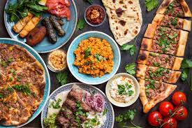



4.KASIM.2023 Ders 9
Türkçe Öğreniyorum.
I am Learning Turkish.
C

Slide 2
A: Senin adın ne? What is your name?
B: Liana
E: Erkan
N: Nura
M: Benim adım Mehmet
A: Merhaba Erkan. Nasılsın? (Hello Erkan, how are you?)
B: İyiyim. Teşekkür ederim.
(I am fine. Thank you?)
Sen nasılsın?
(How about you?)
A: Ben de iyiyim . (I am fine, too.)

Slide 3
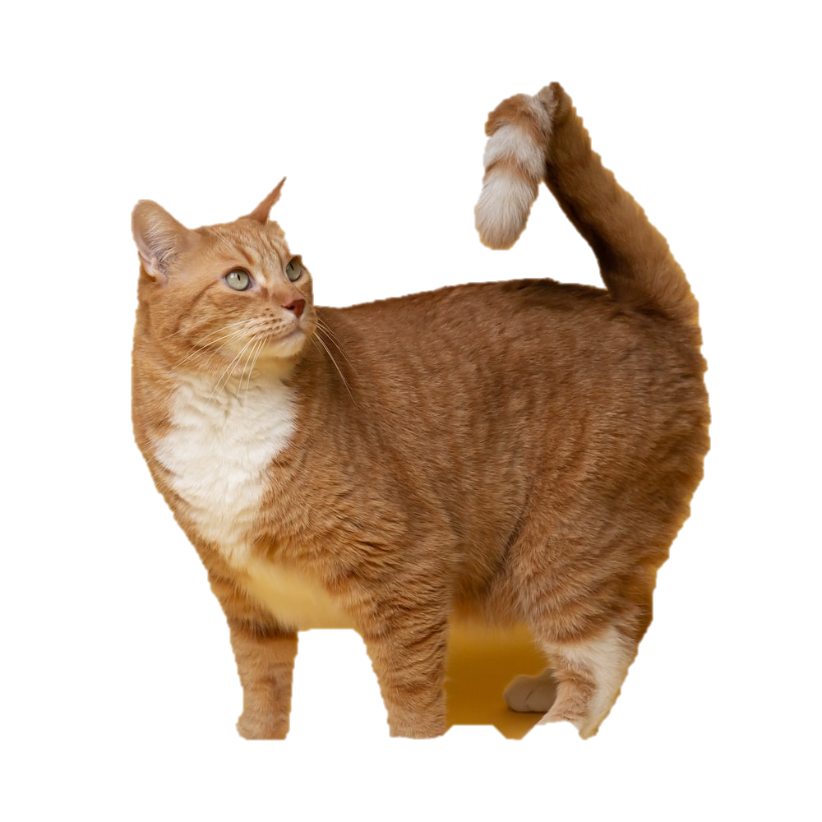
Kedinin neyi var? (What does a cat have?)
Kuyruk.
(Kuyruğu var.)
Gözler: eyes
(Gözleri var.)
Burun (Burnu var.)
aAğız (Ağzı var.)
Ayaklar (Ayakları var.)
Göz: eye
Burun: nose
Ağız: mouth
Kuyruk: tail
Ayak : feet
A: Bu nedir? What is this?
B: Kedi

Slide 4
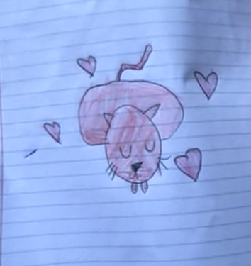
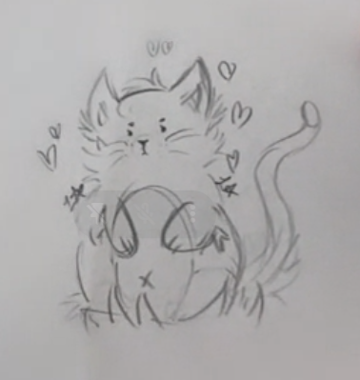
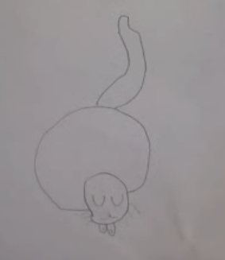
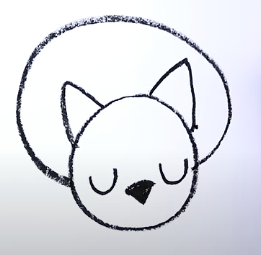
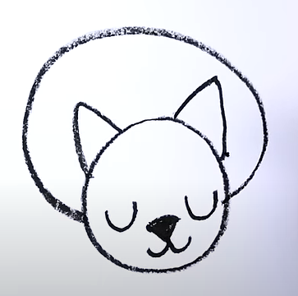
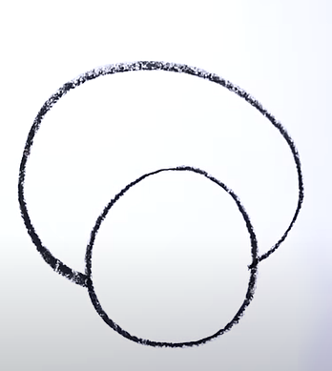
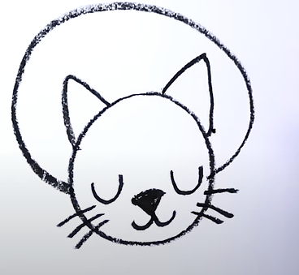
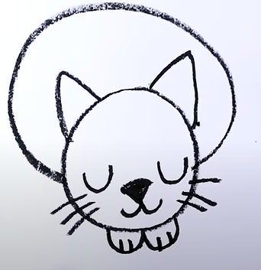
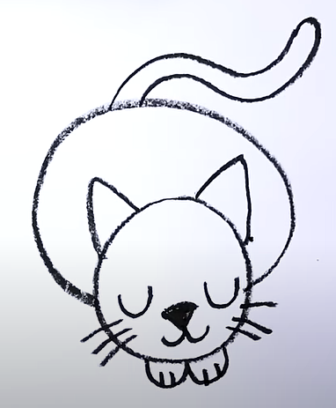
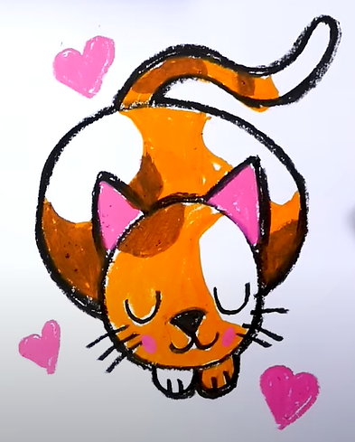

Slide 5
Erkama
Liana
Kedi balık yer.
Elma
Göz – eye
Güzel: nice
Kedi
Kuş
Karga
İnek
Ne yer?
Burun
Senin adın ne?
Liane ne yer
Ağız:
Ayak:
gözler
Word:
dondurma

Slide 6
Erkama
Nura
Ben dondurma yiyorum.
Elma
Göz – eye
Güzel: nice
Kedi
Senin adın ne?
Benim adım Nura.
Ayak
Harika – wonderful
Kuyruk – tail
İnek
Portakal
Kırmızı – red
Çok : a lot
Word:
Portakal
güzel

Slide 7
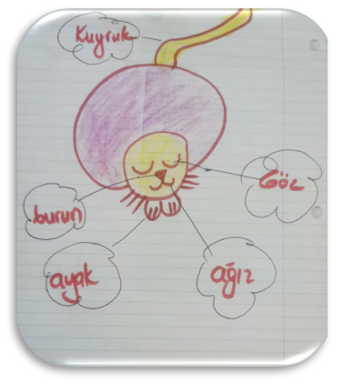

Slide 8
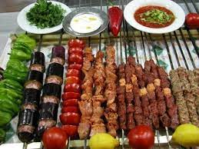
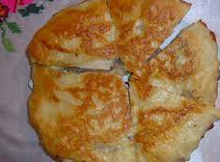
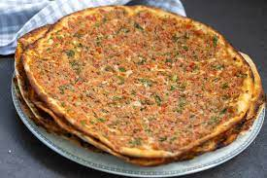
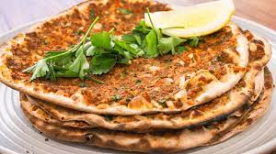
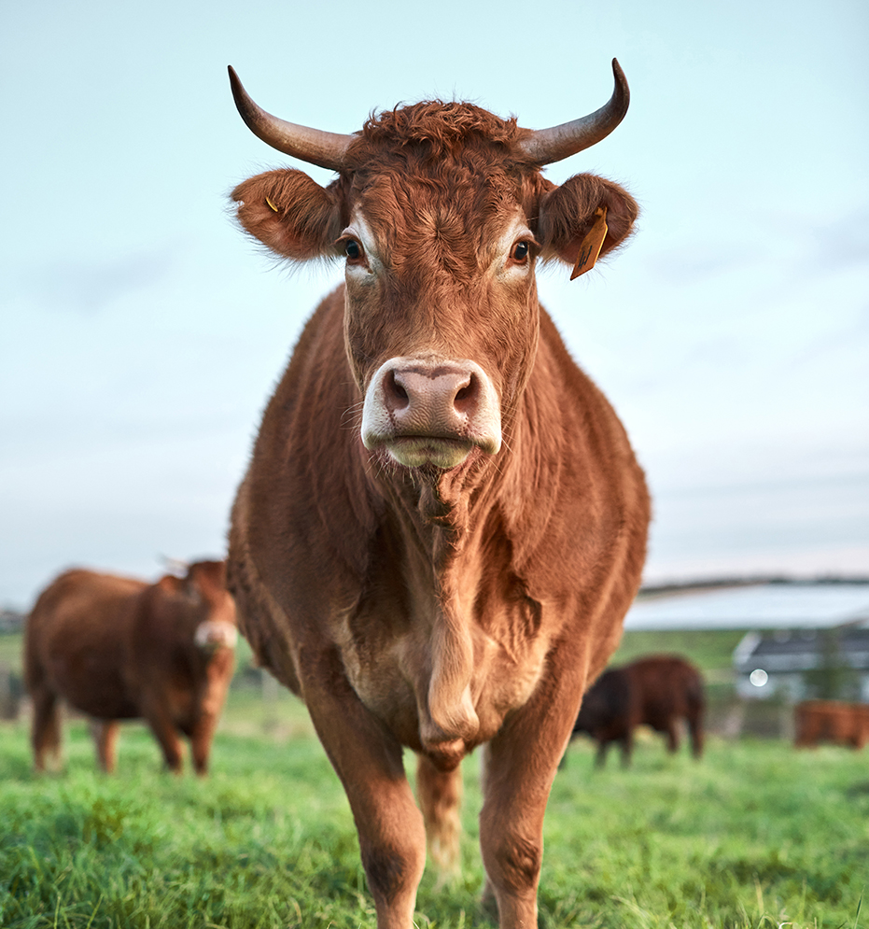
Buraya gel… Come here
Kedi ne yer? (What does a cat eat?)
Kedi balık yer. (The cat eats fish)
2. İnek ne yer? (What does a cow eat?
İnek ot yer. (ot grass)
3. Erkan ne yer? (What does Erkan yer?)
Elma (apple)
4. Nura ne yer?
Portakal.
5. Liana ne yer?
Dondurma
6. Mehmet ne yer?
Lahmacun ve k

Slide 9
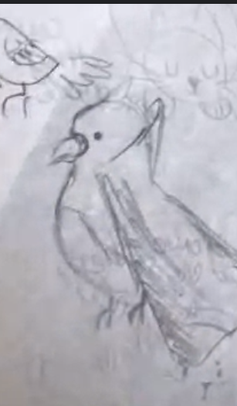
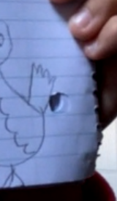
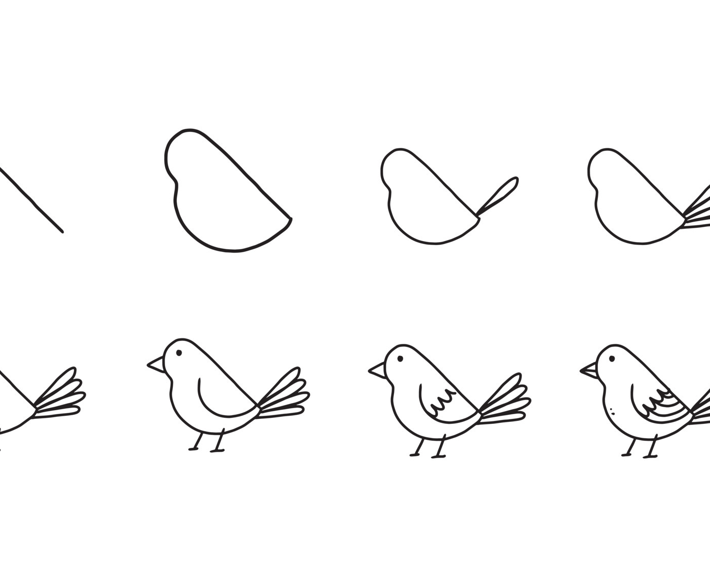
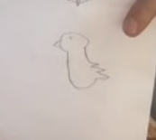

Slide 10
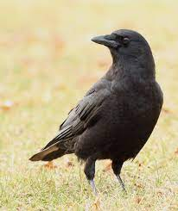
Karganın neyi var? (What does a crow have?)
Kargalar:
Gözleri küçük
İki ayaklı
Bir gagalı
Akıllı
Tüyleri siyah
Kuvvetli
Gözler
Karganın 2 tane gözü var.
Gaga. Beak
KuKuyruğu var
Ayakları var.
(iki tane ayağı var.)

Slide 11
Karga: c
aAğız (Ağzı var.)

Slide 12
A: Karga güzel midir?
A: Karga büyük müdür?
A: Karga temiz midir?
A: Karga hızlı mıdır?
A: Karga siyah mıdır?
Sıfatlar: Adjectives
güzel -beautiful x çirkin - ugly
büyük -big x küçük - small
iyi -good x kötü - bad
yeni -new x eski -old
hızlı -fast x yavaş -slow
zor -hard x kolay -easy
temiz -clean x kirli -dirty

Slide 13
1. Karga nerede yaşar?
Ormanlarda
Meyve bahçelerinde
2. Karga ne renktir?
3. Karganın kaç ayağı vardır?
4. Karganın kaç gözü vardır?
5. Karga ne yer?
6. Karga tüyü ne renktir?

Slide 14
Geçen hafta- last week

Slide 15
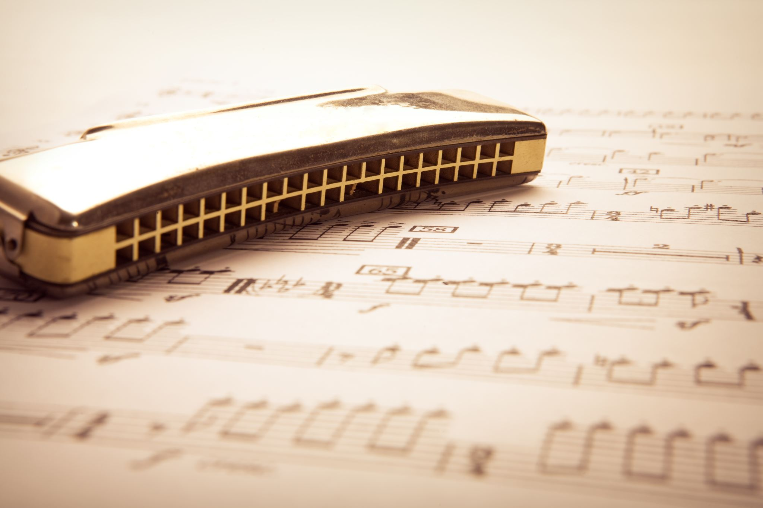
ŞARKI-
Song

Slide 16
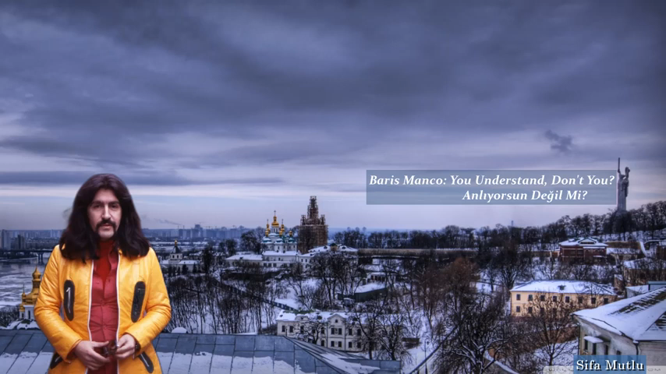
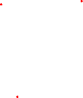
Şarkı zamanı- song time

Slide 17
Barış Manço: You Understand, Don't You? (Anlıyorsun, Değil mi?)
Hava ayaz mı ayaz, ellerim ceplerimde
(The weather is as cold as ice, my hands in my pockets.)
Bir türkü tutturmuşum, duyuyorsun değil mi ?
I keep singing a song, you are hearing, right?
kelimeler:
hava: wheather
ayaz: soğuk
el: hand
eller: hands
ellerim: my hands
cep: pocket
pockets: cepler
türkü: song/türkish folk music
türkü tutturmak: to keep singing song

Slide 18
Barış Manço: You Understand, Don't You? (Anlıyorsun, Değil mi?)
Çalacak bir kapım yok, mutluluğa hasretim
I have no doors to knock on, I have been longing for hapiness.
Artık sokaklar benim, görüyorsun değil mi ?
The roads are mine from now on, you are seeing me, right?
Zaman akmıyor sanki, saatler durmuş bugün
kelimeler:
kapı çalmak: to knock door
mutluluk: happiness
hasret: ı have been longing
artık: from now on
sokaklar roads/streets
görmek: to see
görüyorsun: you are seeing

Slide 19
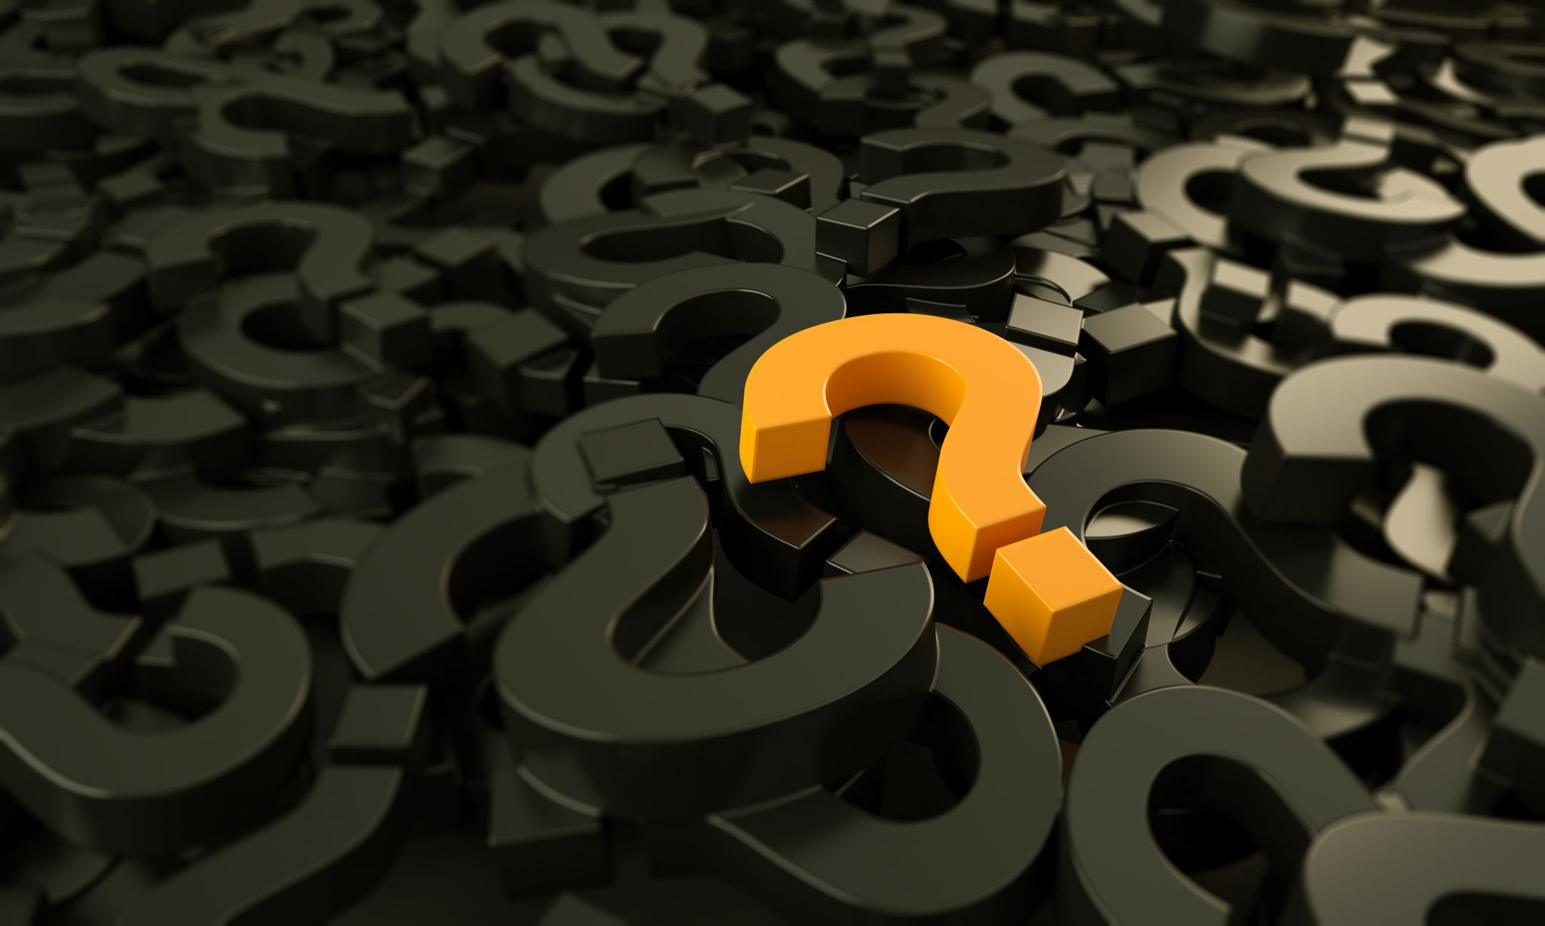
Bugün ne öğrendik?
What did we learn today?

Slide 20
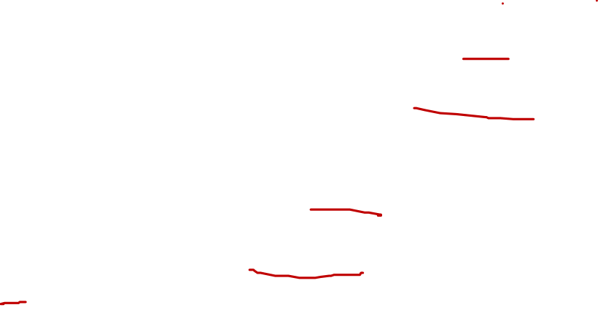
Bugün ne öğrendik? What did we learn today?
yiyoruz we are eating
ayaz: soğuk
el: hand
eller: hands
ellerim: my hands
cep: pocket
cepler: cepler
türkü: song/türkish folk music
türkü tutturmak: to keep singing song
Türkçe Turkish
biz we
elma apple
biber pepper
hayvan animal
çiçekler flowers
masa table
hava weather
evet yes

Slide 21
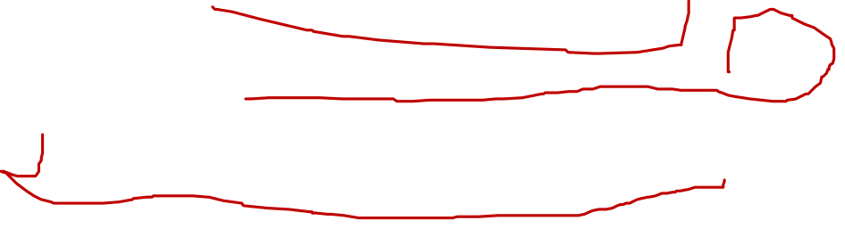
Bugün ne öğrendik? What did we learn today?
Biz Türkçe kitap okuyoruz. (We are reading Turkish book.)
Biz elma yiyoruz. (We are eating apple.)
Biz domates yiyoruz. (We are eating tomato.)
Biz balık yiyoruz. (We are eating fish.)
Biz Arapça öğreniyoruz. (We are learning Arabic.)
Biz İspanyolca öğreniyoruz. (We are learning Spanish.)

Slide 22

Hoşça kalın!
(Goodbye!)
Kaynak: www.unsplash.com

